Slide 1
WEB前端

Slide 2
单词
上一个 | 同胞 | 下一个 | 父母 | 儿子
所有子节点 | 最后一个子节点 | 第一个子节点 | 父节点 | 下一个子节点
上一个子节点 | 创造 | 添加 | 插入 | 替换

Slide 3
课程大纲
四、节点属性
4.1场景描述
4.2 节点属性
4.3 场景问题解决
一、遍历节点树
二、DOM常见操作方法
三、DOM节点操作案例
3.1改变 HTML 输出流
3.2创建新的HTML元素
3.3插入元素方法
3.4动态修改元素内容/样式
3.5删除节点
3.6替换节点

Slide 4
遍历节点树
（1）childNodes返回一个数组，该数组由给定元素节点的子节点构成
语法： elementNode.childNodes
访问选定元素节点下的所有子节点的列表，返回的值可以看作是一个数组，具有length属性。如果选定的节点没有子节点，则该属性返回不包含节点的Nodelist。
（2）firstChild返回第一个子节点
语法：node.firstChild ，与elementNode.childNodes[0]是同样效果
返回'childNodes'数组的第一个子节点，如果选定的节点没有子节点，返回null。

Slide 5
遍历节点树
（3）lastChild返回最后一个子节点
语法：node.lastChild
（4）parentNode返回一个给定节点的父节点
语法：elementNode.parentNode

Slide 6
遍历节点树
（5）nextSibling返回给定节点的下一个子节点
语法：nodeObject.nextSibling ，无此节点，则返回null，返回某个节点之后紧跟的节点（处于同一树层级中）
（6）previousSibling返回给定节点的上一个子节点
语法：nodeObject.previousSibling ，无此节点，返回null。

Slide 7
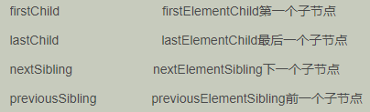
遍历节点树
加了一个过滤的效果，将换行节点过滤掉，只要元素节点

Slide 8
DOM常见操作方法
常见的DOM操作包含：创建/添加、删除、替换等。依次讲解
createElement(element)创建一个新的元素节点
createTextNode()创建一个包含着给定文本的新文本节点
appendChild()指定节点的最后一个子节点列表之后添加一个新的子节点
insertBefore()将一个给定节点插入到一个给定元素节点的给定子节点的前面
removeChild()从一个给定元素中删除一个子节点
replaceChild()把一个给定父元素里的一个子节点替换为另一个节点

Slide 9
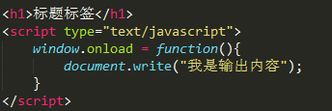
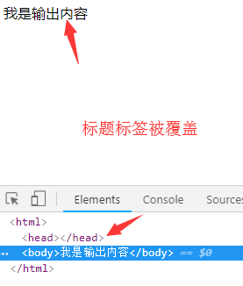
改变 HTML 输出流
document.write() 可用于直接向 HTML 输出流写内容，这样会覆盖原有文档结构。所以不要在文档加载完成之后使用 document.write()，这会覆盖该文档。
上述代码会覆盖原有HTML文档

Slide 10
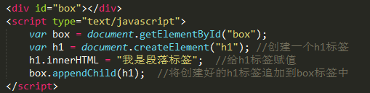
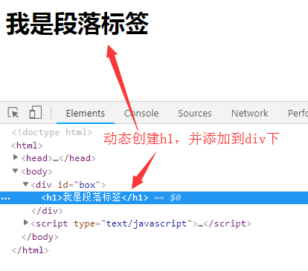
创建新的HTML元素
使用document文档、element元素对象自带的一些函数，创建步骤如下：
1、创建元素：document.createElement()
2、找到父级元素 ：可以通过Id、name、标签名、class类名等
3、在指定位置插入元素：元素后插入element.appendChild()、元素前插入element.insertBefore()

Slide 11
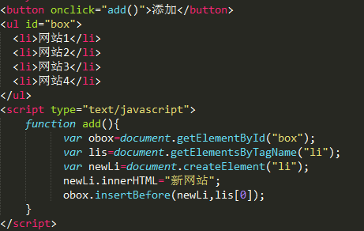
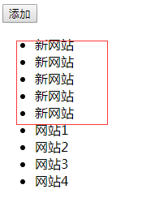
插入元素方法
（1）之前插入
insertBefore() 方法在指定的已有子节点之前插入新的子节点

Slide 12
插入元素方法
（2）之后插入
appendChild() 方法向节点最后添加子节点

Slide 13

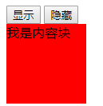
动态修改元素内容/样式
（1）修改内容
（2）动态改变HTML属性（src,title,alt）
（3）控制元素显示隐藏---效果图：
（4）添加过渡效果的显示隐藏---效果图：

Slide 14
节点操作
（1）创建元素节点createElement()
document.createElement("元素");
（2）创建文本节点createTextNode()
（3）删除节点---removeChild()从子节点列表中删除指定节点
（4）替换节点---替换元素节点replaceChild()

Slide 15
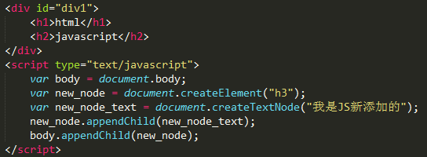
节点操作
（1）创建元素节点createElement()
document.createElement("元素");
（2）创建文本节点createTextNode()

Slide 16
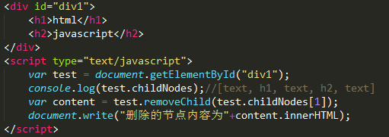
节点操作
（3）删除节点---removeChild()从子节点列表中删除指定节点

Slide 17
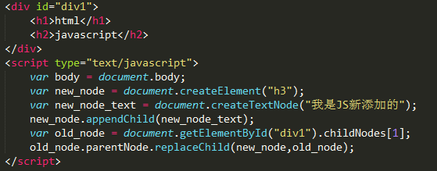
节点操作
（4）替换节点---替换元素节点replaceChild()

Slide 18
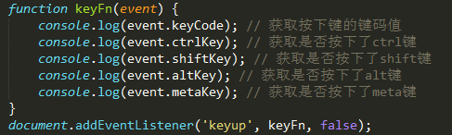
Event对象属性
键盘事件属性
在用键盘触发事件时，主要的事件属性包含键盘的按键keyCode和是否按下特殊键，比如：keyCode指定了按下键的键码值，ctrlKey指定是否按下了ctrl键。

Slide 19
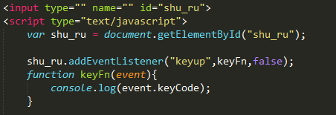
Event对象属性
键盘事件属性
查看键盘键码值----F12（123）

Slide 20
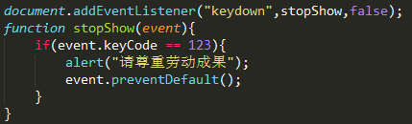
Event对象属性
键盘事件属性
常见的一个应用就是禁止用户通过浏览器查看源代码（当用户在浏览器启动控制台时，禁止其查看源代码）

Slide 21
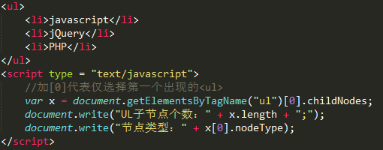
节点属性
4.1场景描述
节点属性获取的是节点。Internet Explorer 会忽略节点间生成的空白文本节点（例如，换行符号），而其它浏览器不会忽略。如下所示

Slide 22
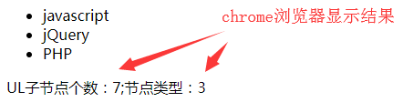
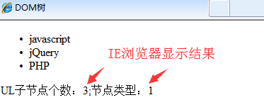
节点属性
运行结果：
IE: UL子节点个数：3；节点类型：1
其他浏览器： UL子节点个数：7；节点类型：3

Slide 23
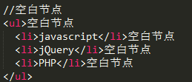
节点属性
代码分析：
这个怎么解决呢？这就涉及到节点属性了。

Slide 24
节点属性
在DOM中，每个节点都是一个对象。DOM节点有三个重要的属性：
nodeName：节点的名称、nodeValue：节点的值、nodeType：节点类型。
（1）nodeName：节点的名称，只读
元素节点的nodeName与标签名相同
属性节点的nodeName是属性的名称
文本节点的nodeName永远是#text
文档节点的nodeName永远是#document

Slide 25
节点属性
（2）nodeValue：节点的值
元素节点的nodeValue是undefined或null
文本节点的nodeValue是文本自身
属性节点的nodeValue是属性的值
（3）nodeType：节点类型，只读
元素：节点类型为 1
属性：节点类型为 2
文本：节点类型为 3
注释：节点类型为 8
文档：节点类型为 9

Slide 26
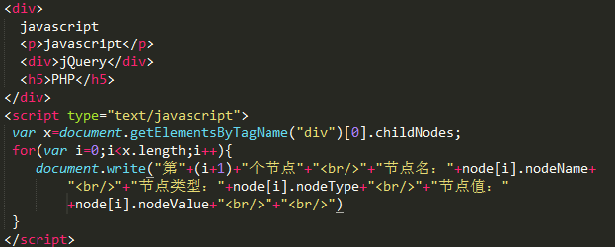
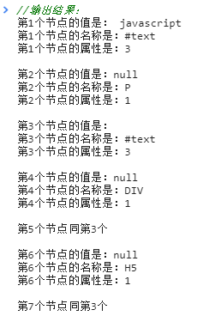
节点属性

Slide 27
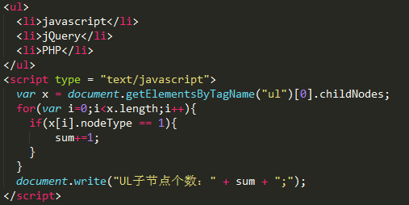
场景问题解决
判断x节点nodeType是否为1，若是则为元素节点，若不是x = x.nextSibling;

Slide 28
小结
（1）键码值：F12（123）
（2）event的keyCode来获取
（3）节点有3个属性：名称name、值value、属性type

